Slide 1







Slide 2

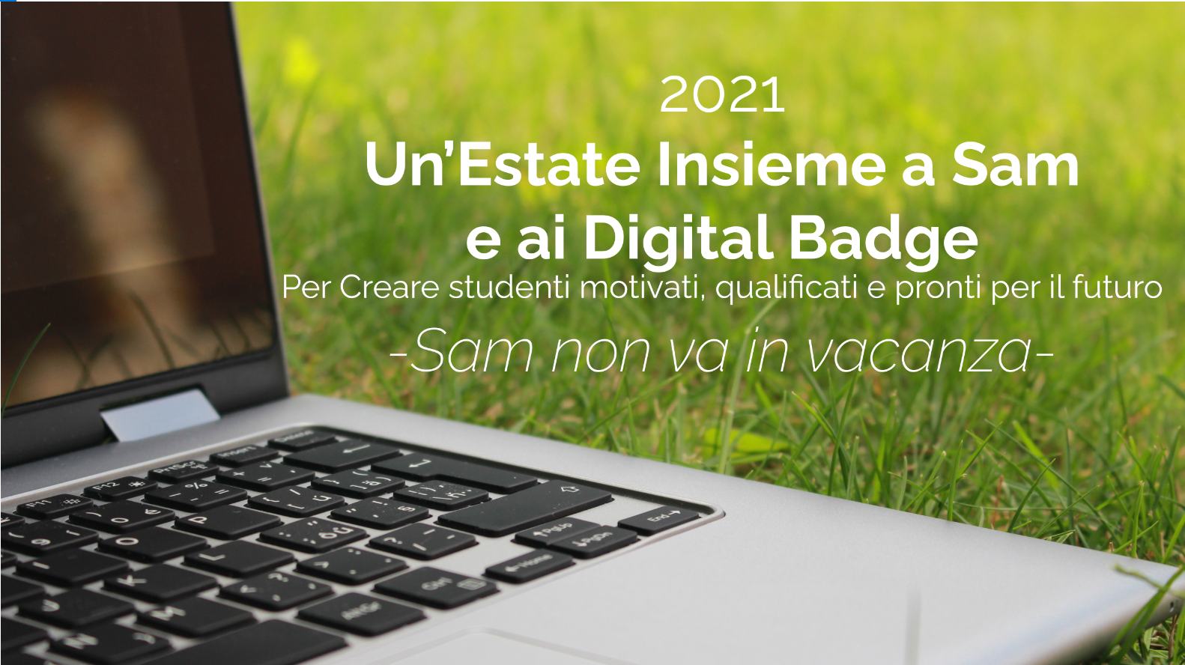

1 - 2 - 3 sono alternative di titoli

Slide 3
Agenda
Che cos’è un Digital Badge?
I Digital Badge nel contesto internazionale
Chi sono gli attori nel processo di Digital Badging?
Quali sono i vantaggi offerti dai Digital Badge?
Le occasioni in cui usare Digital Badge.
I Digital badge come contributo al continuo miglioramento della Gestione della Conoscenza all’interno della propria Comunità
Che cos’è C-Box?
Il progetto Fondazione Scuola San Paolo
La gestione del Digital Badge nei servizi di C-Box

Slide 4
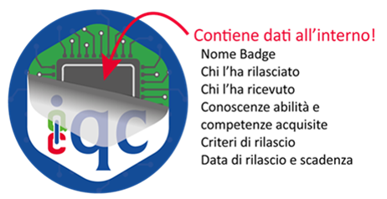
Che cos’è un Digital Badge?
E’ un oggetto digitale che attesta e rappresenta le conoscenze/competenze acquisite dalle persone in tutti i contesti formativi ed esperienziali. L'anatomia dell'Open Badge è molto particolare; infatti, oltre all'immagine visibile, il badge possiede anche un'infrastruttura interna che gli consente di essere:
Basato su evidenze: contiene dati e informazioni che dipendono da evidenze oggettive immediatamente verificabili;
Archiviabile: i badge possono essere collezionati e archiviati on line;
Trasportabile e Trasferibile in quanto Interoperabile: i badge e le informazioni contenute possono essere condivise on line e su tutte le piattaforme social.
I CONTENUTI E LA VISIBILITÀ SONO DECISI DA
COLUI CHE RILASCIA BADGE (ISSUER) E DAL PROPRIETARIO DEL BADGE (USER)

Slide 5
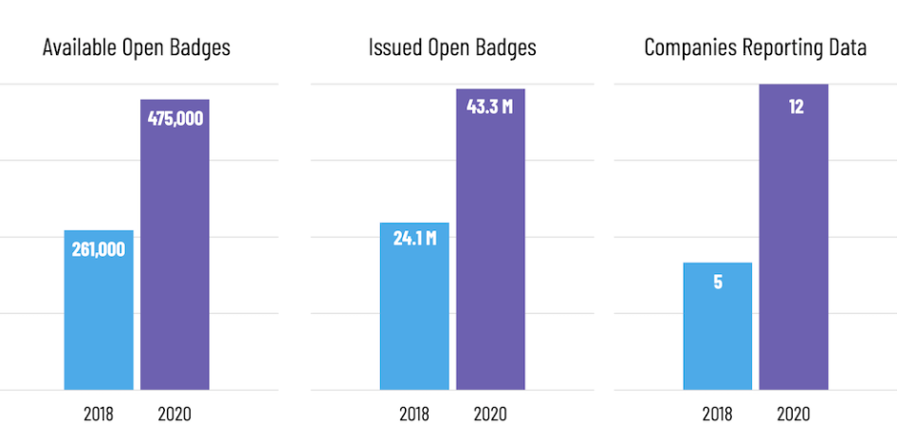
I Digital Badge nel contesto internazionale
IMS ha condotto l’indagine coinvolgendo 24 fornitori di piattaforme che rilasciano Digital Badge
475 mila i badge disponibili, ovvero quelli che gli individui possono guadagnare
L’80% dei badge disponibili provengono da Issuer presenti negli Stati Uniti
43,3 milioni i badge inviati agli utenti finali
N° di aziende che hanno partecipato all’indagine
Badge creati e disponibili
Badge inviati agli utenti
«I numeri qui parlano da soli. La crescita in tutto il mondo mostra la creatività degli emittenti di credenziali per riconoscere meglio i risultati degli individui. Ma resta ancora molto da fare per aumentare l'accesso e garantire che le persone comprendano il valore dei badge",
Scott Cheney, CEO di Credential Engine
82%
80%
Fonte: https://credentialengine.org/2020/12/18/new-report-badge-count-2020/

Slide 6




Chi sono gli attori del processo di Digital Badging?
Scuola
Orientatore
(Referenti orientatori, coloro che all’interno della Scuola accompagna gli studenti e le loro famiglie nei passaggi più delicati del cammino formativo)
Formazione
Studenti
Piattaforma C-Box per la gestione dei digital badge:
CREAZIONE-RILASCIO-SOCIALIZZAZIONE
con regole definite dall’Organizzazione

Slide 7
Quali sono i vantaggi offerti dai Digital Badge?
Attraverso l’uso di un unico strumento, il Digital Badge, è possibile raggiungere i seguenti obiettivi:
Incrementare la visibilità della Scuola raggiungendo un pubblico più ampio rispetto a canali gestiti direttamente;
Stimolare gli studenti a completare gli studi e a promuovere la loro partecipazione a corsi extra-curricolari lasciando nelle mani dello studente un oggetto di valore;
Comunicare ai propri stakeholder (alunni, genitori, territorio, MIUR) il valore professionale dei collaboratori (dirigenti, docenti, personale tecnico amministrativo) su cui la tua Scuola investe e che ti distingue dal mercato;
Conoscere e gestire il Capitale Umano presente nella tua Scuola per monitorare l’acquisizione di competenze, determinare azioni di potenziamento, orientare gli studenti verso obiettivi, stimolandone il coinvolgimento, la soddisfazione e la produttività;
Notes:
Un badge condiviso sui social da parte di chi lo riceve porta vantaggi anche a chi lo ha rilasciato:
La condivisione a catena di un badge permette di raggiungere un pubblico più ampio che altrimenti l’Organizzazione, gestendo soltanto i propri canali, non avrebbe raggiunto
I badge possono essere inseriti in calce alla firma, profilo linkedin o sito dell’organizzazione

Slide 8
Le occasioni in cui usare i Digital Badge:
Rappresentare i risultati della formazione tecnica attraverso il rilascio agli studenti di certificazioni digitali che mettano in evidenza le conoscenze, competenze e abilità;
Mettere in risalto le competenze trasversali (softskill) sviluppate dagli studenti nell’ambito dei percorsi di studio da rilasciare al termine del percorso di studi o mano a mano che vengono completate delle attività didattiche;
Riconoscimento di attività extra-curriculari, laboratori, eventi per lasciare un segno indelebile di quanto realizzato e delle competenze acquisite contribuendo così ad aggiungere valore alla comunità cui ci si rivolge;
Valorizzare le collaborazioni didattiche tra Scuola e altre Organizzazioni, l’endorsement mette in luce il rapporto di fiducia e lo rende visibile nel contesto specifico della competenza o attività sviluppata. In questo modo si contribuirà ad aumentare il valore percepito delle Organizzazioni (Scuola Azienda) da parte del pubblico
Gestione della conoscenza nelle Scuole mano a mano che i digital badge sono rilasciati è possibile attraverso un motore di ricerca semantica individuare le competenze presenti e gestire percorsi di crescita per orientare gli studenti a raggiungere determinati obiettivi o consigliarli nel percorso di formazione

Slide 9
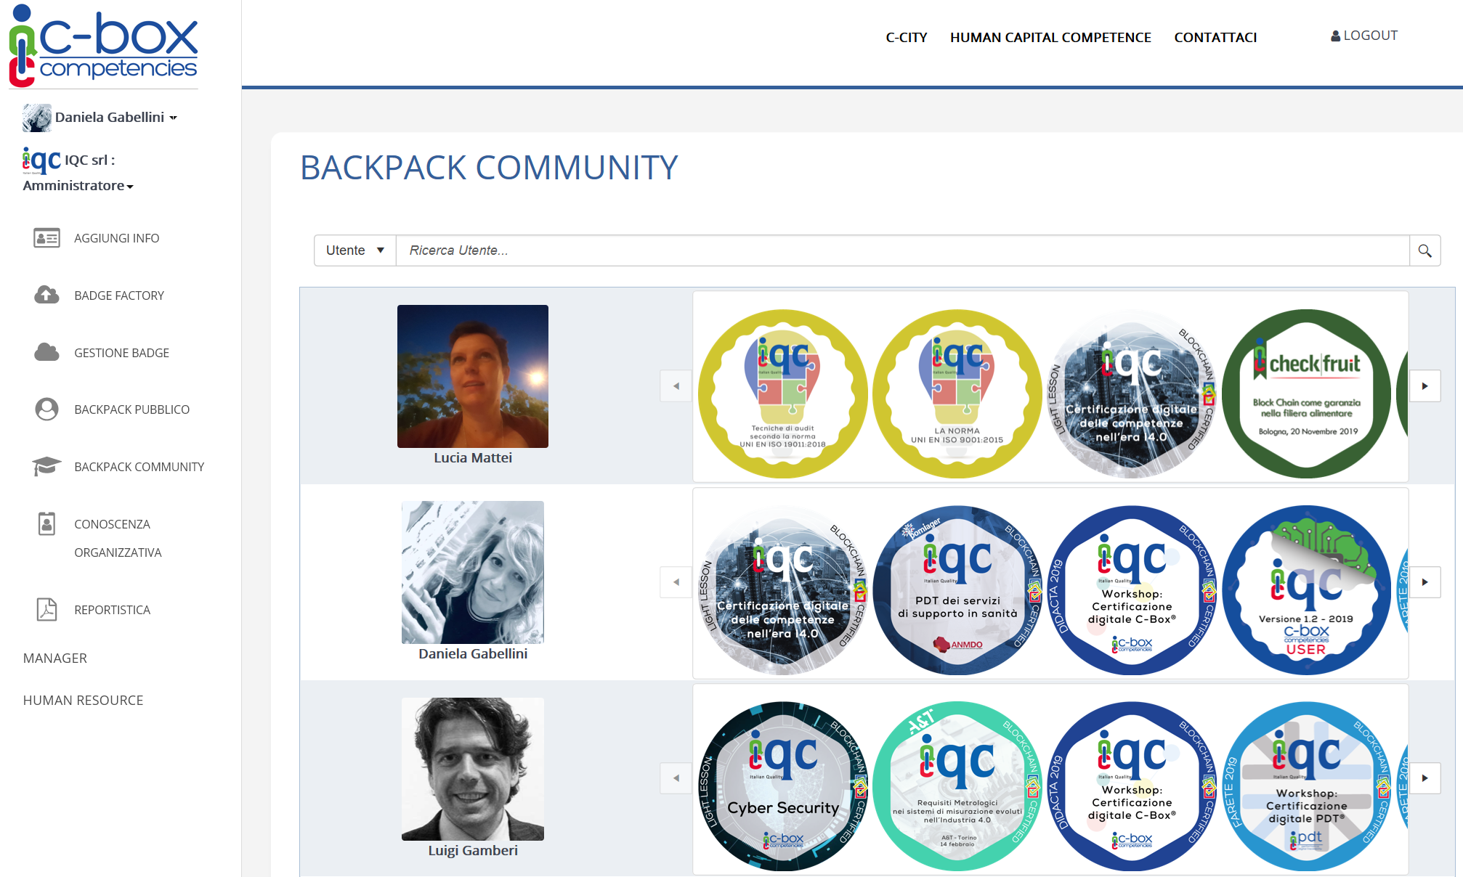

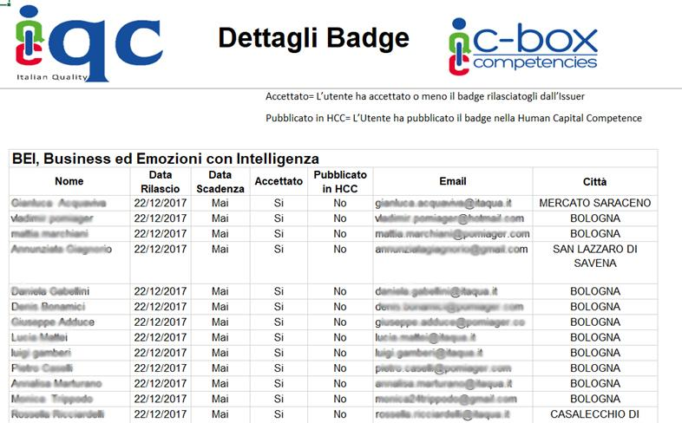
I Digital badge come contributo al continuo miglioramento della Gestione della Conoscenza all’interno della propria Comunità
1
Conoscere meglio il valore della propria Comunità
Rilasciare i Digital badge permette di avere uno spazio in cui concentrare e visualizzare il patrimonio delle competenze possedute dai propri dipendenti e studenti creando opportunità per loro
2
Orientano nella gestione dei talenti
Ogni qualvolta rilasci un badge ad un utente, questa operazione viene tracciata e conservata con tutte le informazioni di dettaglio (nome, e-mail, rilascio, scadenza, …) fornendoti quindi una reportistica utile ad attivare azioni mirate a coinvolgere le persone interessate ad un aggiornamento o consolidamento delle proprie competenze.

Slide 10

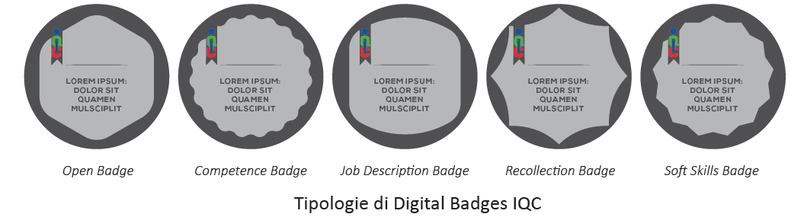
Cos’è C-Box?
C-Box® è la piattaforma certificata IMS Global per la creazione e il rilascio dei Digital Badge.
C-Box® è l’unica piattaforma dotata di Linee Guida condivise con il D.B.S.T. (Digital Badge Stakeholder Table) le quali assicurano che i badge creati siano strumenti di utilità concreta per le persone e le Organizzazioni, conferendo quindi intelligibilità, credibilità e affidabilità.
La piattaforma prevede l’emissione del badge con certificazione blockchain che garantisce l’immutabilità delle informazioni contenute.
C-Box®
Functional Recollection Badge

Slide 11





Tipologie di Badge messe a disposizione dalla piattaforma C-Box® e definite insieme al D.B.S.T. (Digital Badge Stakeholder Table)
Tipologia | Template grafica | Finalità
Open |  | attestano la partecipazione ad eventi collettivi quali seminari, visite, ecc. Non prevedono evidenze a sostegno del conseguimento di nuove competenze o abilità. Riportano invece evidenze a testimonianza di regole che ne hanno condizionato l’acquisizione, come la partecipazione ad una soglia definita di presenza all’iniziativa
Competence |  | attestano il conseguimento di un risultato di apprendimento acquisito in ambito formale, non formale ed informale. Sono articolati al loro interno in descrittivi delle conoscenze, abilità e competenze acquisite. Prevedono evidenze a sostegno del passaggio di stato della persona grazie alle attività formative e/o esperienziale alle quali ha partecipato
Functional Recollection Badge |  | è rilasciato in esito ad una attività di servizio finalizzata ad una ricaduta occupazionale e/o riposizionamento professionale. Permette di raccogliere competenze/esperienze della persona sia attestate da badge o da altra documentazione. Indirizza la spendibilità sul mercato in esito ad una attività di servizio di orientamento
Job Description |  | è rilasciato per la rappresentazione di un profilo professionale e/o ruolo organizzativo. Sono articolati al loro interno in descrittivi di conoscenze, abilità, competenze trasversali e competenze in relazione a processi di lavoro, compiti affidati, responsabilità delegate, codice etico e comportamentale
Soft Skills |  | è rilasciato per la rappresentazione delle competenze comportamentali della persona, il cui livello di presenza è misurato attraverso l’utilizzo di indicatori. Può essere generato per individuare una specifica soft skills all’interno di cluster di competenze comportamentali tratte da framework internazionali, europei e/o nazionali o di progetto. Il badge può rappresentare una sola soft skill o un insieme di soft skills

Slide 12
Il Progetto «Sam Non va in vacanza» di Fondazione Scuola San Paolo
Fondazione per la Scuola e Fondazione Compagnia di San Paolo hanno arricchito il progetto «Sam Non va in vacanza» inserito all’interno del programma “2020, Un’estate insieme” con l’emissione di digital badge inviati ai dirigenti scolastici o alle famiglie.
Obiettivi:
Aiutare gli studenti a rafforzare competenze curriculari ed extra disciplinari
Valorizzare i risultati dell’attività formativa realizzata dalle Associazioni e restituirne evidenza agli insegnanti e le scuole di provenienza,
Ridurre l'abbandono scolastico e aumentare l'apprendimento tra i cicli
Stimolare il coinvolgimento degli studenti, la cooperazione e le abilità socio-emotive
Alcuni numeri:
13 Associazioni coinvolte
800 giovani (coinvolti nella seconda fase)
100 micro-gruppi
3.005 badge rilasciati
Attività realizzate: didattiche di tipo laboratoriale ed esperienziale finalizzati a stimolare gli apprendimenti disciplinari e le socio-emotional skill

Slide 13



Output di progetto:
 | “Partecipazione Sam non va in Vacanza” (Tipologia Open Badge): attraverso questo badge si intende riconoscere e identificare l’adesione di un utente alle iniziative promosse da Fondazione Scuola
 | “Prodotto” (Tipologia Open Badge): attraverso questo badge si intende conservare “testimonianza” del lavoro prodotto da un micro-gruppo (composto da circa 8 bambine/bambini) che potrà essere un racconto, un video, una raccolta di foto, una mappa, ecc. E allo stesso tempo mettere in luce le skills attitudinali mobilitate, ovvero: lavorare in gruppo, rispettare tempi di consegna, apporto creativo…
 | “Competenze base” (Tipologia Competence Badge): attraverso questo badge si intende dare evidenza ai risultati delle attività di rinforzo di competenze specifiche in ragione della ripresa dell’anno scolastico. In particolare è prevista la creazione ed il rilascio di 4 tipologie di competence badge relative a: competenze linguistiche, competenze lingua straniera, competenze matematiche/scientifiche, competenze digitali. Il descrittivo delle competenze è mutuato documento del parlamento europeo: “Una nuova agenda per le competenze per Europa” (COM (2016) 381 final)

Slide 14




















Alcuni nostri Issuer
Notes:
Ricordare rilascio del badge

Slide 15
Procedura per iscriversi, visualizzare e gestire i badge da rilasciare agli Studenti

Slide 16
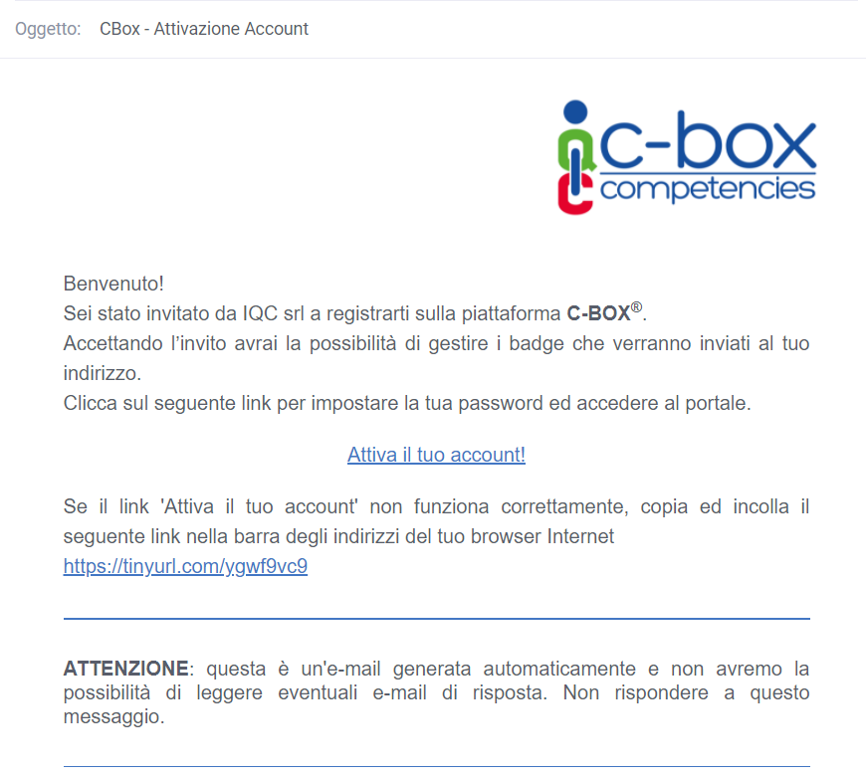
Procedura per Iscriversi
1
Se non ancora inscritti alla piattaforma C-Box®, si riceve un email con l’invito ad attivare il proprio account utilizzando l’indirizzo email su cui si è ricevuta la comunicazione
N.B: L’email è inviata da no-reply@iqcbox.com e l’oggetto è CBox-Attivazione Account

Slide 17
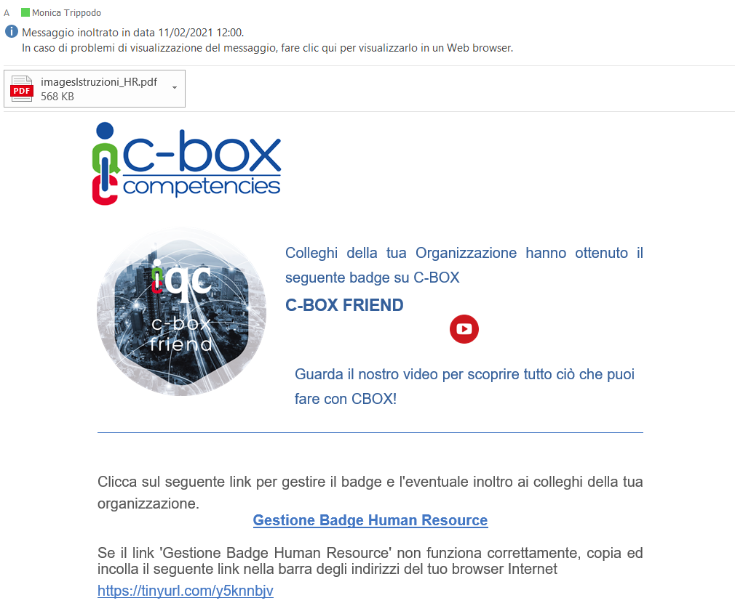
Notifica ricezione badge
2
Quando verranno inviati i digital badge si riceverà una comunicazione per visualizzare e gestire i badge e contenente in allegato le istruzioni operative. Per visualizzare i badge cliccare su «Gestione Badge HR» o collegarsi al sito www.iqcbox.com e fare login.
N.B: I badge saranno depositati sull’indirizzo email con la quale si riceve la comunicazione

Slide 18
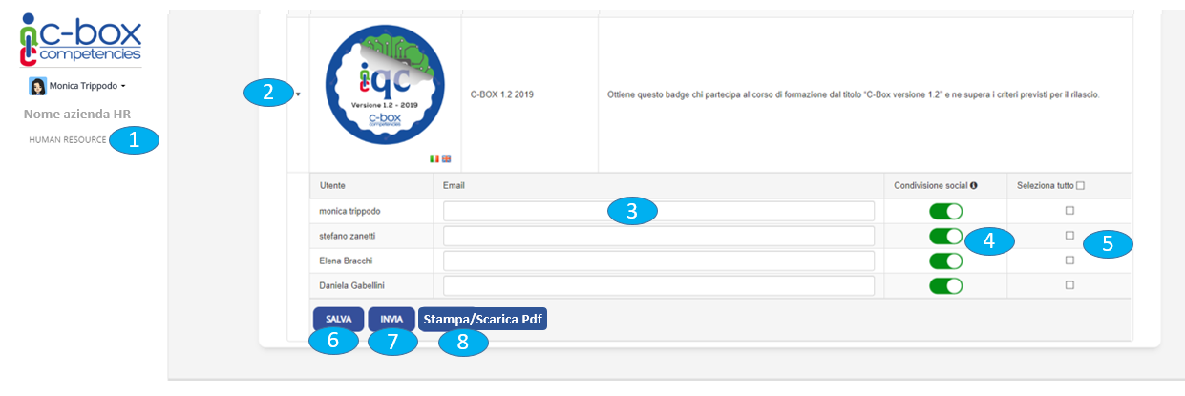
Procedura per visualizzare i badge
Accedere a C-Box® e cliccare su Human Resource per visualizzare i badge che gli utenti hanno ottenuto
Cliccare sulla freccia per visualizzare i nomi degli utenti che hanno ottenuto i badge

Slide 19
Procedura per rilasciare i badge agli utenti
3) Inserire l’email della persona che ha ottenuto il badge,
4) Prima dell’invio, definire se l’utente che ha ottenuto il badge, può condividerlo nei principali social netwok (spunta verde) oppure lasciarlo privato (spunta rossa) quindi non condivisibile.
5) Per rendere effettiva le modifiche fatte (inserimento email e condivisione) è necessario mettere una spunta sul quadratino affianco al nome ed email dell’utente
6-7) Cliccare su Salva e Invia

Slide 20
Procedura per stampare i certificati
8) Per stampare o salvare le schede di dettaglio con i contenuti interni del badge, Selezionare i nomi delle persone delle quali si vuole stampare/salvare il badge (5) e successivamente cliccare su “Stampa”

